Slide 1
Quantumwereld
Van Begripsproblemen naar lesontwerp

Slide 2
introductie
Wie zijn wij?
Hans Kanger:
Universitair docent nanobiofysica (Universiteit Twente)
Student lerarenopleiding (Universiteit Twente)
Kim Krijtenburg
Docent Natuurkunde & NLT (CSG Het Noordik)
Promovendus (Universiteit Twente)

Slide 3
Overzicht
Van begripsproblemen naar lesontwerp
Onderzoek quantummechanica in VO
Begripsproblemen
Discussie: Hoe ver willen we gaan?
Lesson study m.b.t. tunneling
Conclusies en aanbevelingen
Discussie: Hoe kunnen we hier zelf mee aan de slag?

Slide 4
Onderzoek quantumwereld
Begripsproblemen en vakdidactiek
Belangrijke onderwerpen
Begrips-problemen
Vragenlijsten
Interviews
Lesontwerp
Lessenserie
Delphistudie
Ontwerp lessenserie
Lesson study
Evaluatie
Keuzes in didactiek
Interviews
Review

Slide 5
Onderzoek quantumwereld
Begripsproblemen en vakdidactiek
Belangrijke onderwerpen
Begrips-problemen
Vragenlijsten
Interviews
Lesontwerp
Lessenserie
Delphistudie
Ontwerp lessenserie
Lesson study
Evaluatie
Keuzes in didactiek
Interviews

Slide 6
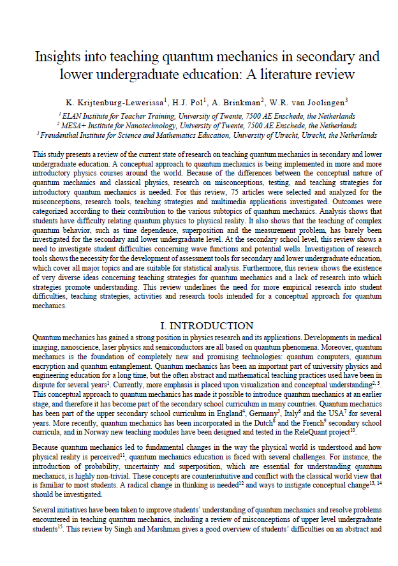
Review
Bestaand onderzoek naar begripsproblemen
Insights into teaching quantum mechanics
in secondary and lower undergraduate
education: A literature review

Slide 7
Vragenlijst
Begripsproblemen dualiteit en golffuncties
Bestaande testen
Begrips-problemen
Vragenlijst
Delphi-studie

Slide 8
Vragenlijst
opzet
Doel → vaststellen begripsproblemen (kwalitatief)
2 vragenlijsten
Open vragen + meerkeuze vragen met uitleg
Pilot – controle vraagstelling
Vragenlijst op 6 scholen:
○ Dualiteit: 96 ll
○ Golffuncties: 98 ll
Interviews met leerlingen

Slide 9
Vragenlijst dualiteit
Begrippen
Foto-elektrisch effect
Deeltjeskarakter van licht
U,I-diagram, grensfrequentie, lichtintensiteit en uittree-energie
Golfgedrag van EM-straling en materiedeeltjes
DeBroglie-golflengte
Dubbelspleetexperiment
Onbepaaldheid
Onbepaaldheid volgt uit golfgedrag
Onbepaaldheid van grote objecten

Slide 10
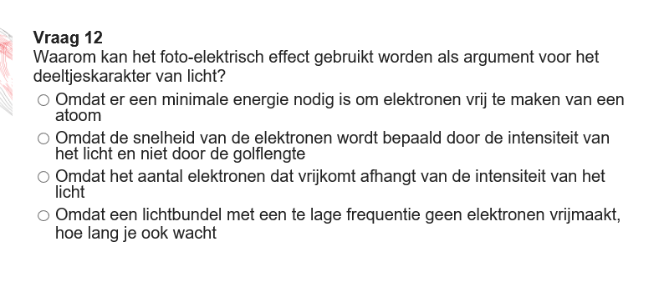
Foto-elektrisch effect
voorbeeldvraag

Slide 11
Foto-elektrisch effect
respons

Slide 12
Foto-elektrisch effect
begripsproblemen
Begripsproblemen:
Leerlingen verwarren het foto-elektrisch effect met ionisatie.
Leerlingen weten het verband niet tussen intensiteit/stroomsterkte, kleur/E_{k}, kathodemateriaal/f_{grens}.
Leerlingen kunnen niet goed uitleggen waarom het foto-elektrisch effect een argument is voor het deeltjeskarakter van licht.
“Blijkbaar maakt ieder lichtdeeltje een elektron los”

Slide 13
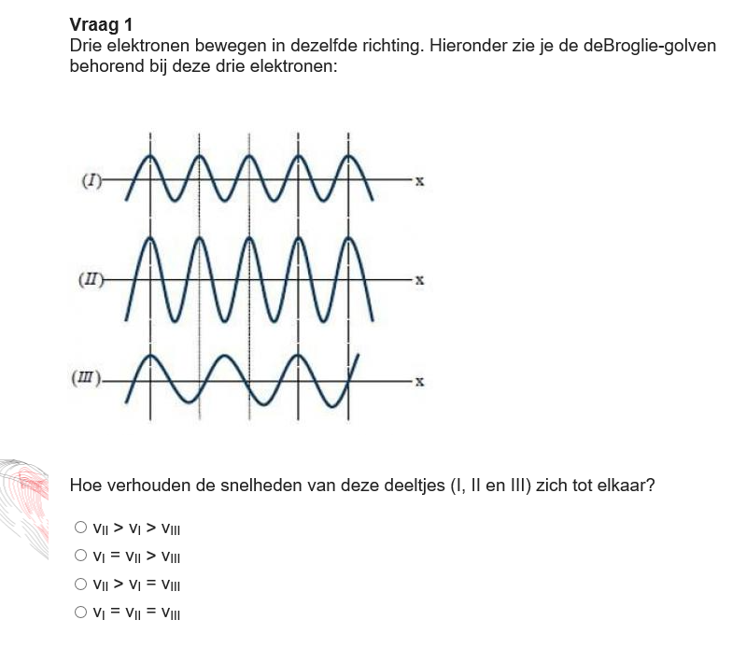
Debroglie-golflengte
Voorbeeldvraag

Slide 14
Debroglie-golflengte
respons

Slide 15
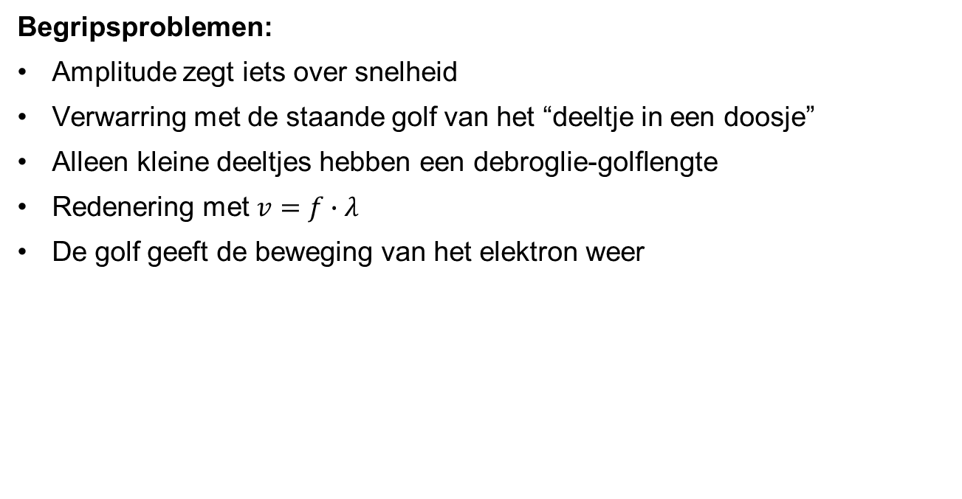
Debroglie-golflengte
begripsproblemen
Begripsproblemen:
Amplitude zegt iets over snelheid
Verwarring met de staande golf van het “deeltje in een doosje”
Alleen kleine deeltjes hebben een debroglie-golflengte
Redenering met $v=f∙λ$
De golf geeft de beweging van het elektron weer
“… 2 heeft de grootste amplitude dus de meeste energie.”
“Toch gewoon met lichtsnelheid? Dus even snel?”

Slide 16
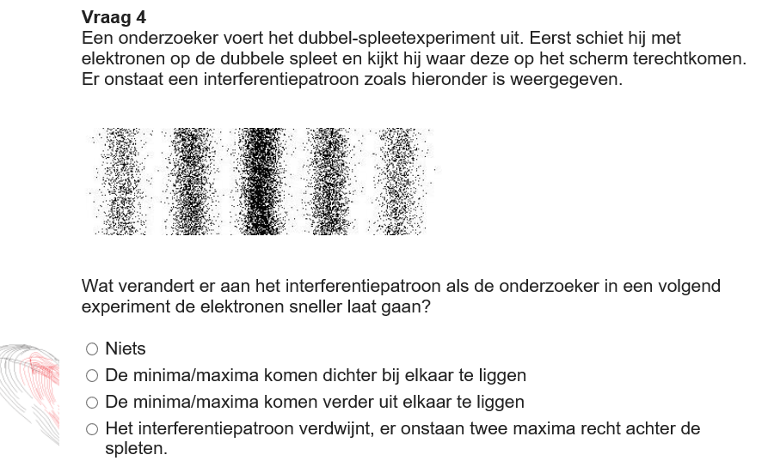
Dubbelspleetexperiment
Voorbeeldvraag

Slide 17
dubbelspleetexperiment
respons

Slide 18
dubbelspleetexperiment
begripsproblemen
Begripsproblemen:
Geen inzicht in invloed massa en snelheid op interferentiepatroon
Bij grotere massa verdwijnt het interferentiepatroon
Interferentie ontstaat door onderlinge botsingen tussen fotonen
Redenering vanuit het onzekerheidsprincipe
“Volgens de onzekerheidsrelatie van Heisenberg moet de dx kleiner worden als de dp groter wordt. Aangezien de snelheid toeneemt, en dus het impuls zullen de minima/maxima dichter bij elkaar komen te liggen.”

Slide 19
Vragenlijst golffuncties
begrippen
Deeltje in een doosje
Verband tussen golflengte en energieniveau
Verband tussen amplitude en waarschijnlijkheid
Tunneling
Verband tussen de hoogte/breedte van de barrière en de tunnelkans
Inzicht dat tunnelen geen energie kost

Slide 20
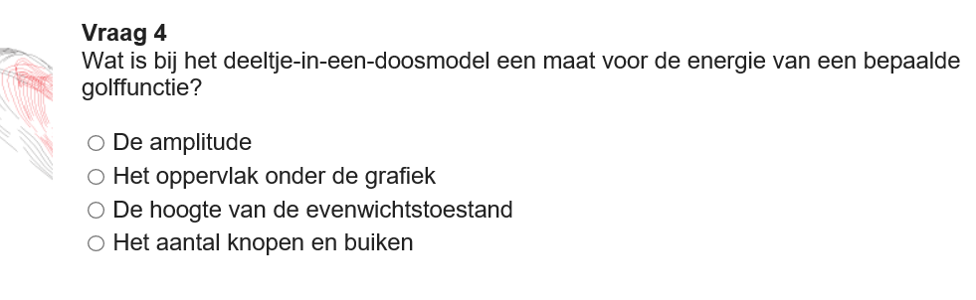
Deeltje in een doos
Voorbeeldvraag

Slide 21
Deeltje in een doos
respons

Slide 22
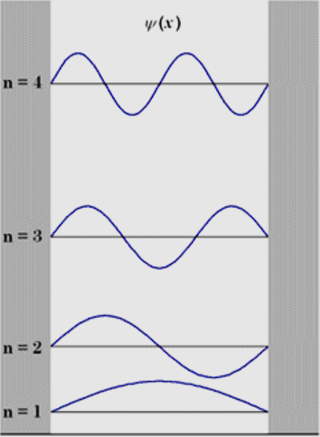
Deeltje in een doos
begripsproblemen
Begripsproblemen:
De amplitude is een maat voor de energie
De hoogte van de evenwichtsstand van de golffunctie is een maat voor de energie
De staande golf geeft de beweging van het
elektron weer
Het doosje is een fysieke barrière
De hoogte in het energieniveauschema stelt
de positie voor
https://260h.pbworks.com

Slide 23
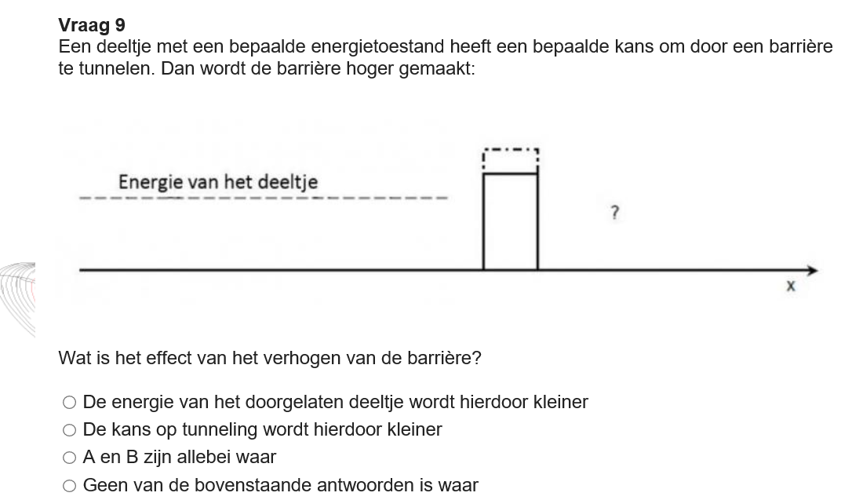
tunneling
Voorbeeldvraag

Slide 24
tunneling
respons

Slide 25
tunneling
begripsproblemen
Begripsproblemen:
Tunnelen kost energie
De hoogte van de barrière heeft geen invloed op de tunnelkans
Het deeltje heeft tijdens het passeren van de barrière een hogere energie
“als je hem hoger maakt, maakt dat niet heel veel uit … omdat hij er niet overheen gaat, maar erdoor.”

Slide 26
Discussie
Hoe ver willen we gaan?
Stelling 1:
Als er geen echt begrip wordt aangebracht, kan je dit onderwerp net zo goed niet geven.
Notes:
Hier de stelling laten zien, de docenten vragen om een blaadje op te steken (of socrative?)

Slide 27
Discussie
Hoe ver willen we gaan?
Stelling 2:
Ik ben tevreden als mijn leerlingen de examenopgaven over dit onderwerp goed kunnen maken.
Notes:
Hier de stelling laten zien, de docenten vragen om een blaadje op te steken (of socrative?)

Slide 28
Discussie
Hoe ver willen we gaan?
Stelling 3:
Het lukt mij om mijn leerlingen de samenhang te laten zien tussen de verschillende onderwerpen uit het domein Quantumwereld
Notes:
Hier de stelling laten zien, de docenten vragen om een blaadje op te steken (of socrative?)

Slide 29
Discussie
Hoe ver willen we gaan?
Stelling 4:
Ik heb voldoende inzicht in het begrip van mijn leerlingen om ze dit onderwerp goed aan te leren.
Notes:
Hier de stelling laten zien, de docenten vragen om een blaadje op te steken (of socrative?)

